Slide 1

2019

Slide 2



IŠLEIDOME TRIS PREMJERAS

Slide 3




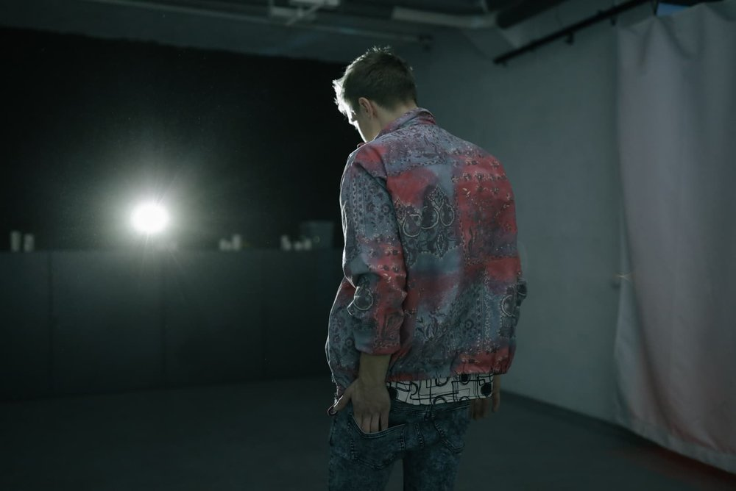

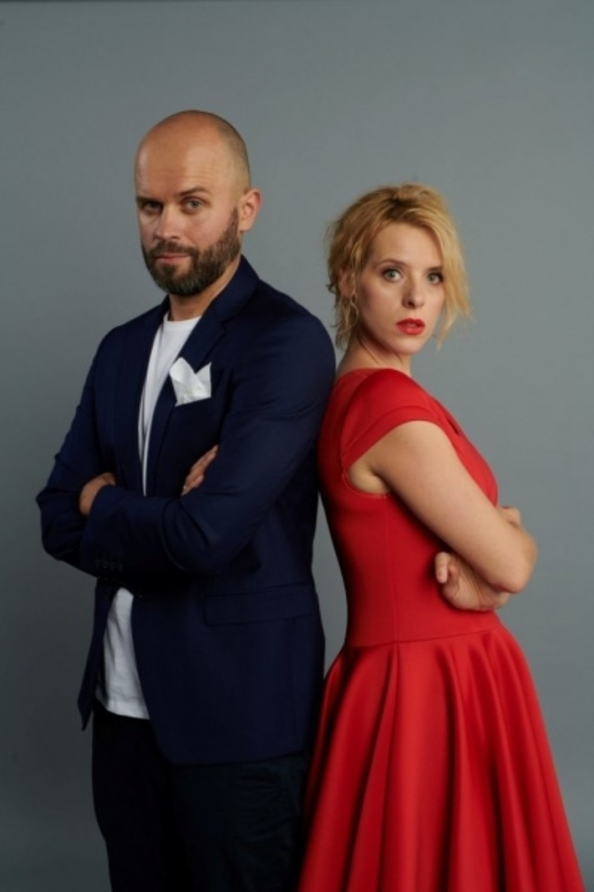


SUORGANIZAVOME 15-ĄJĮ KAMERINIŲ SPEKTAKLIŲ FESTIVALĮ

Slide 4
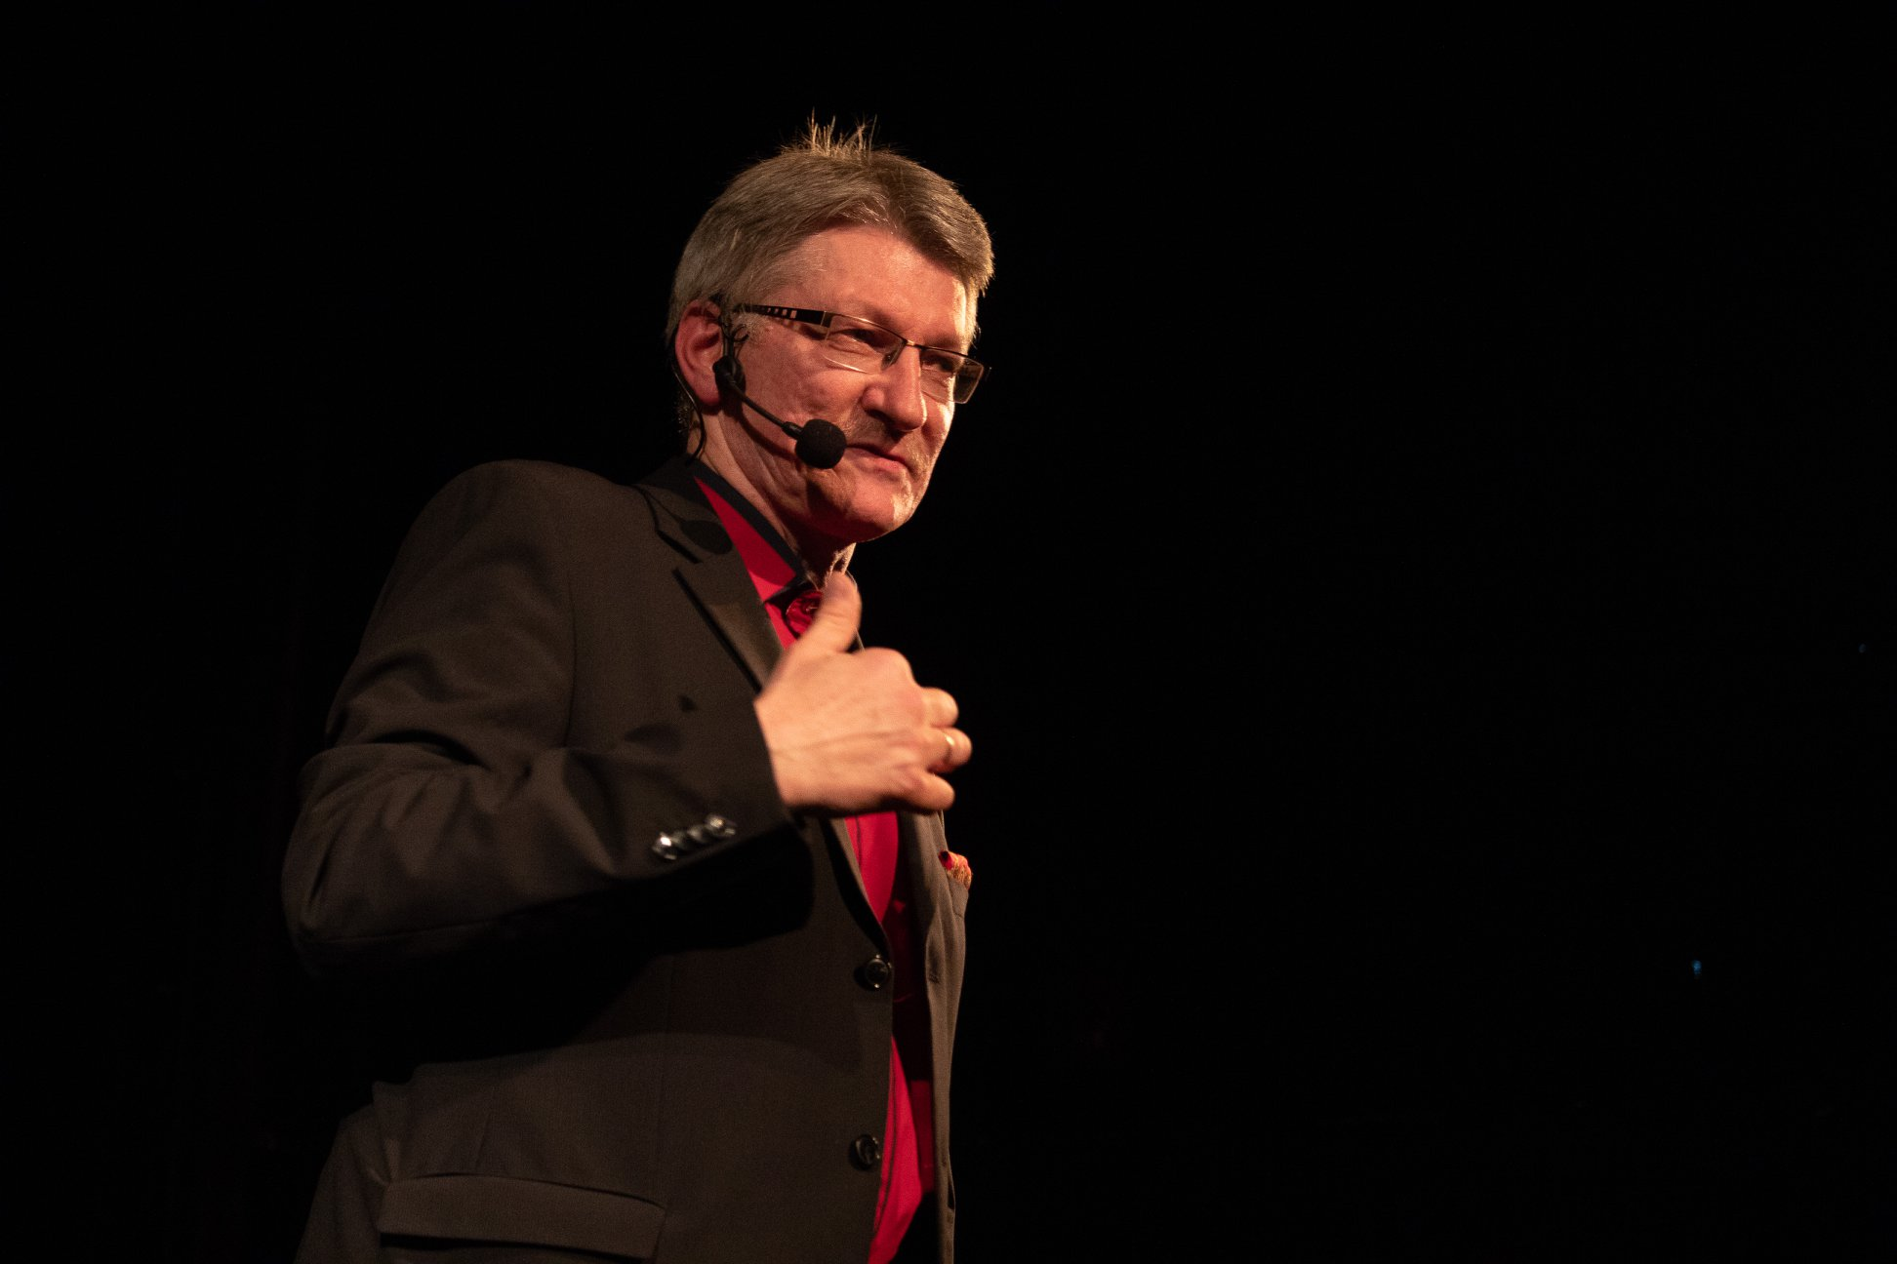
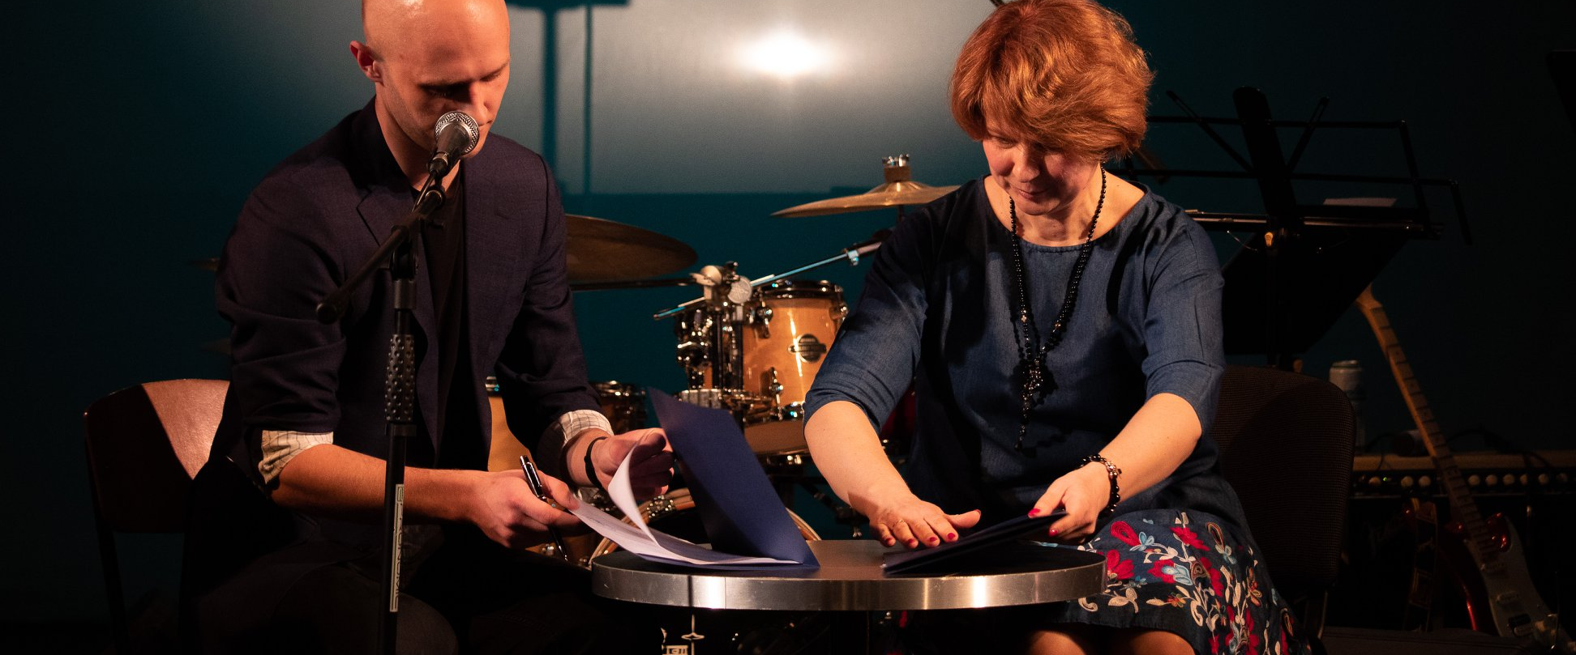
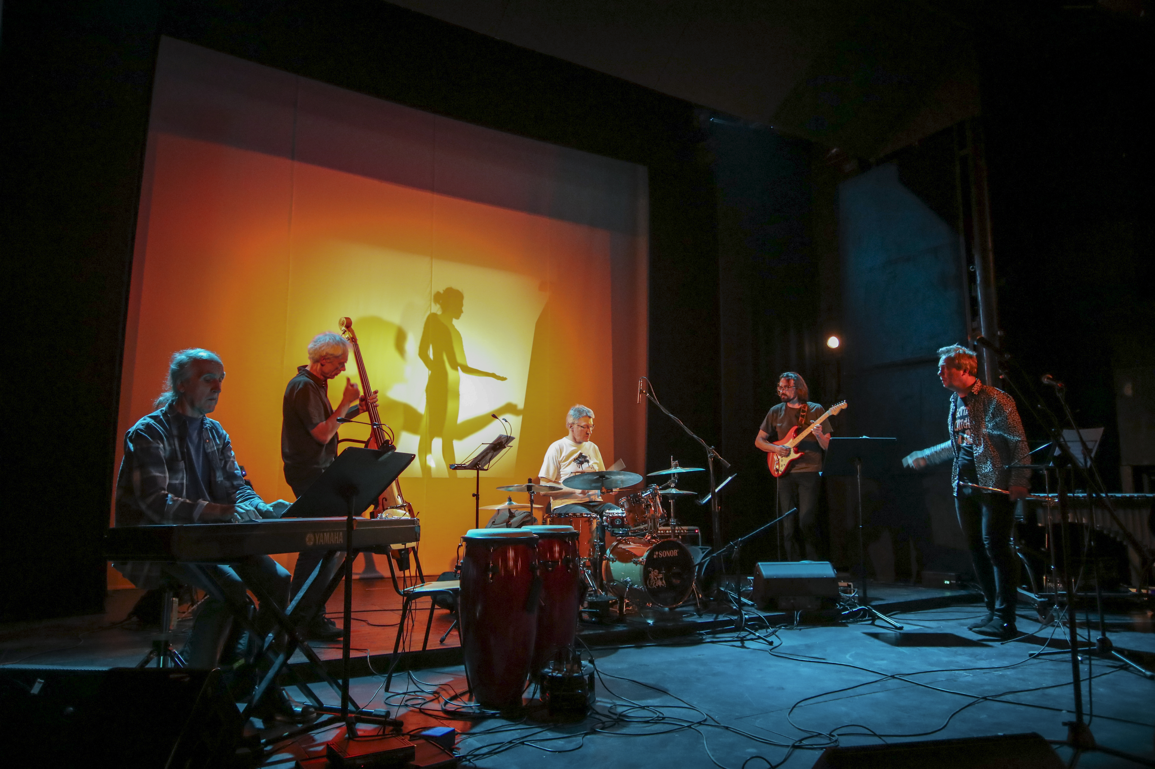
ŠVENTĖME TARPTAUTINĘ DŽIAZO DIENĄ

Slide 5
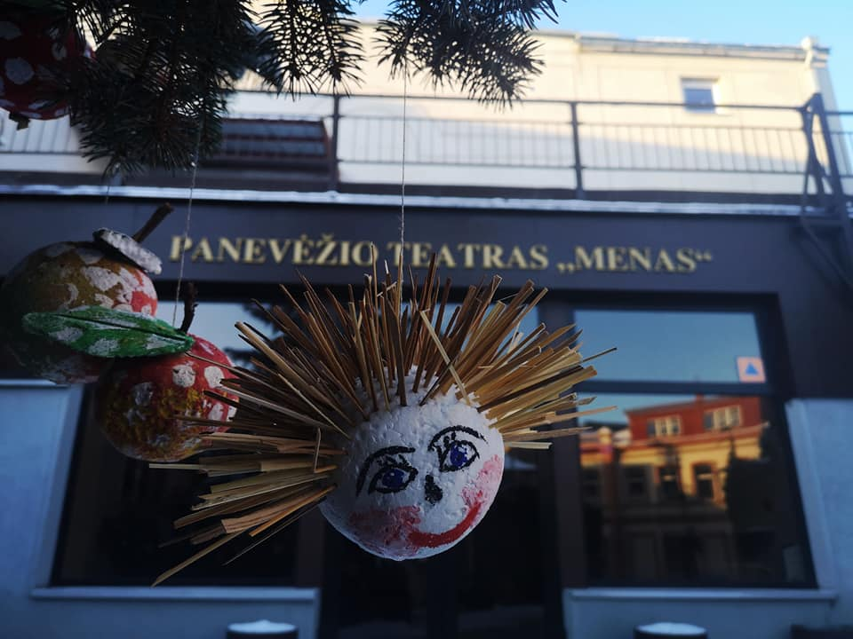
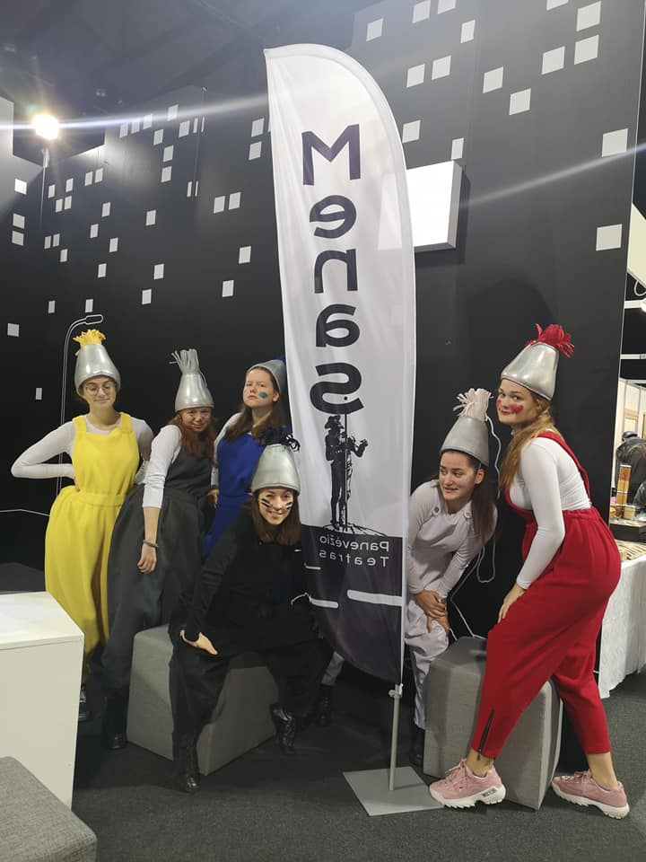
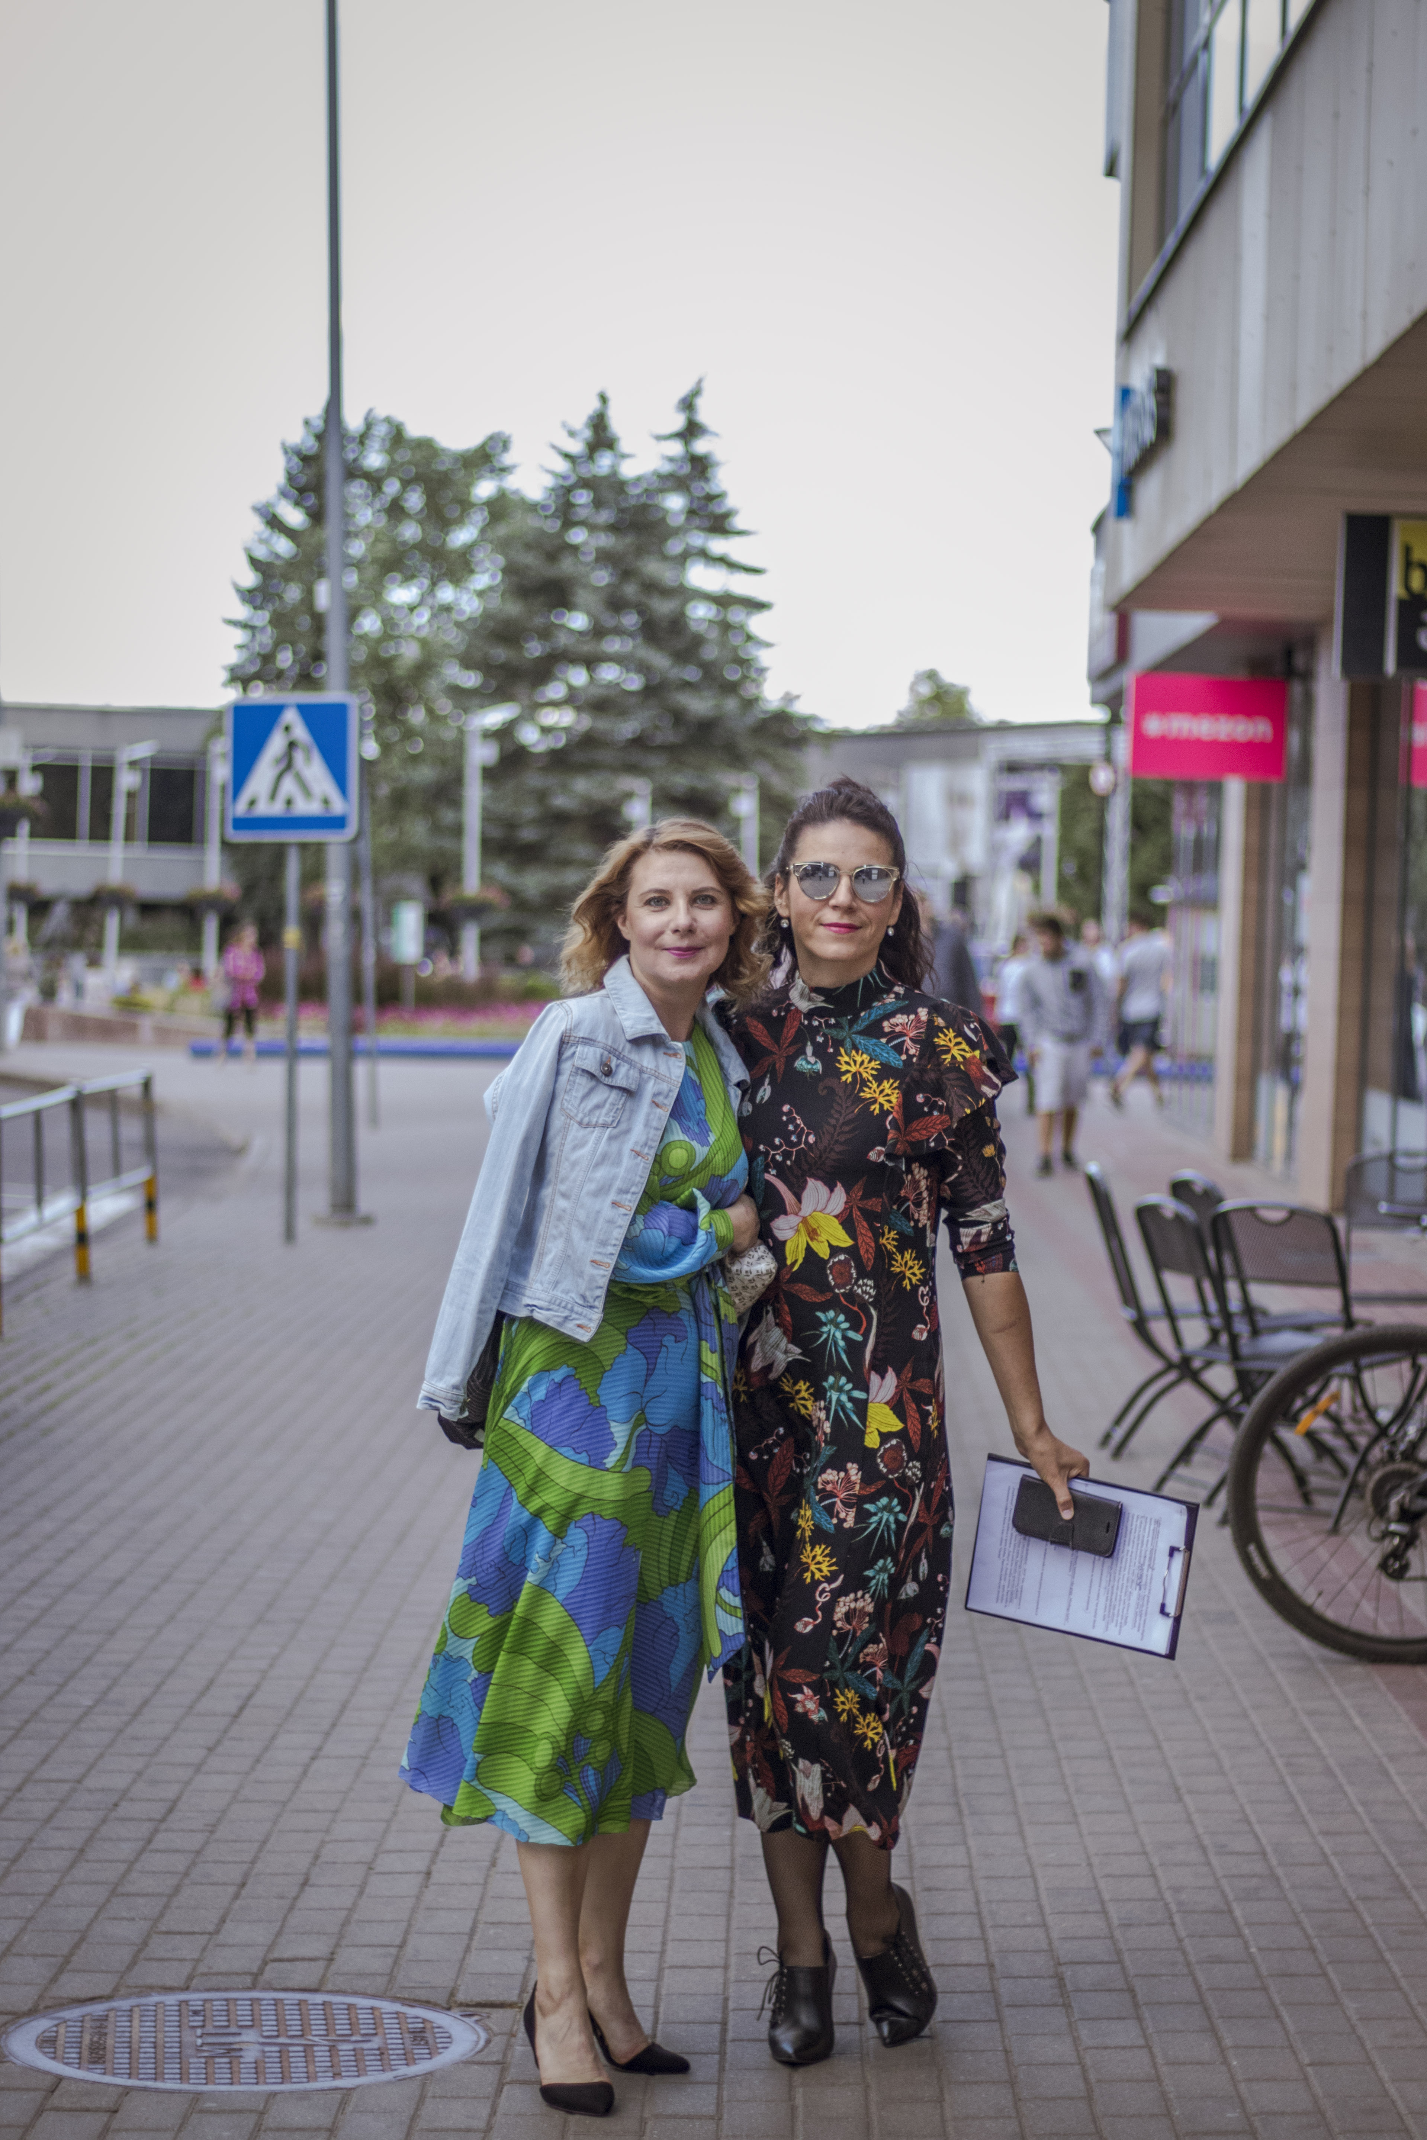
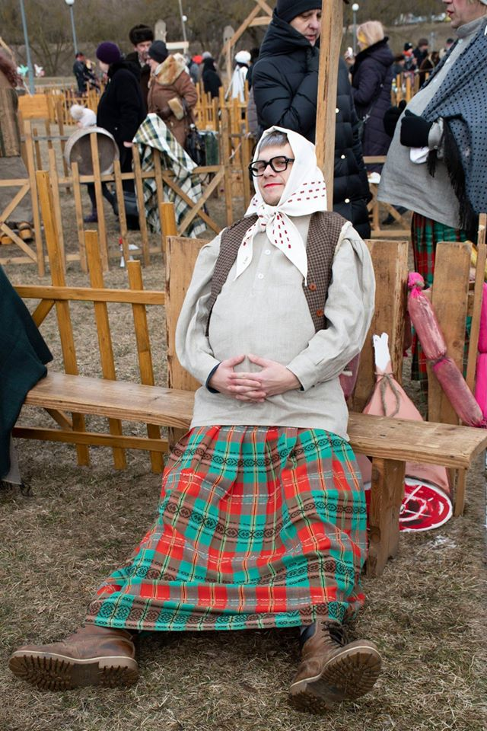
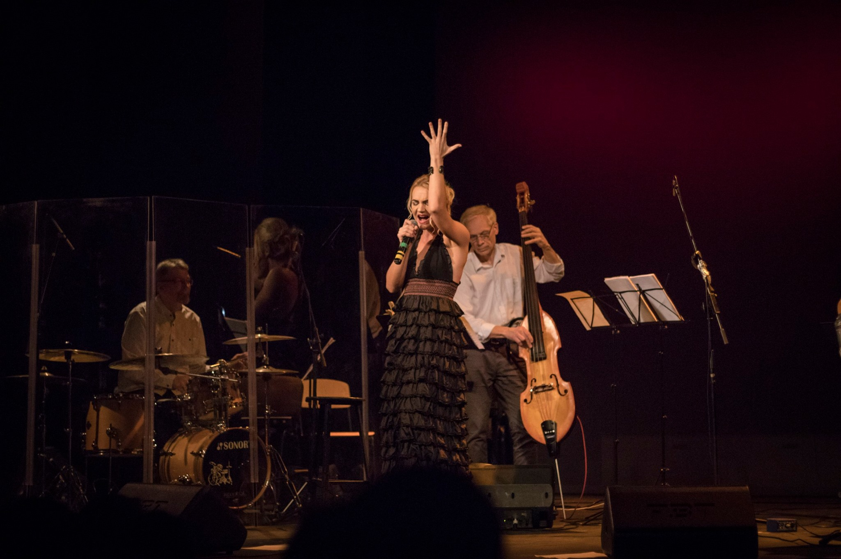
DALYVAVOME ĮVAIRIUOSE MIESTO RENGINIUOSE, BEI ORGANIZAVOME SAVUS

Slide 6
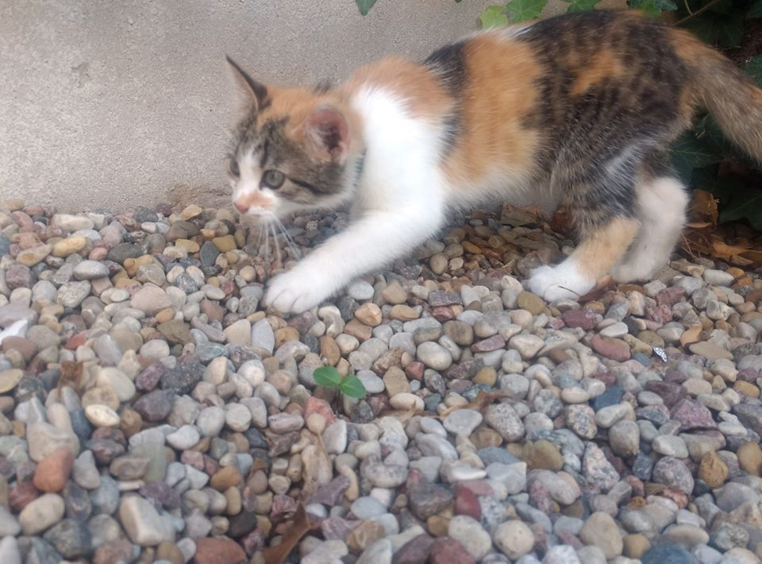
PER TRIS DIENAS SURADOME ŠIAM PAKLYDĖLIUI NAUJUS NAMUS

Slide 7
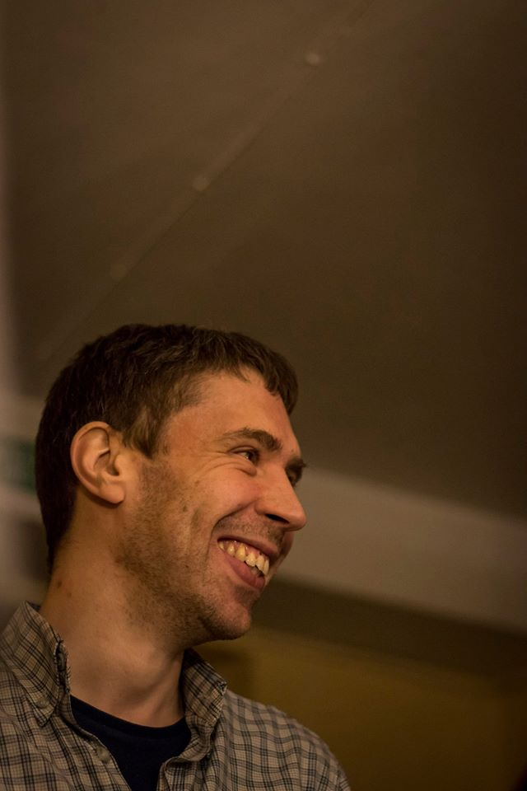
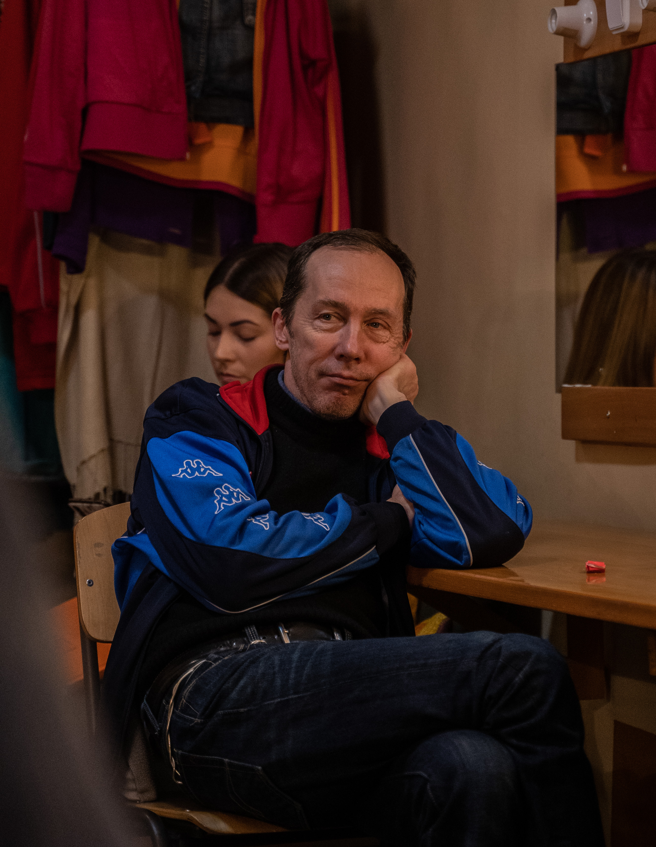
TEATRO ŠVIESŲ DAILININKAS - VILTINGAS, NES ŠVIESŲ APARATŪROS ATNAUJINIMAS DAR LAUKIA
TEATRO GARSO REŽISIERIUS - LAIMINGAS, NES GARSO APARATŪRĄ JAU ATNAUJINOME

Slide 8
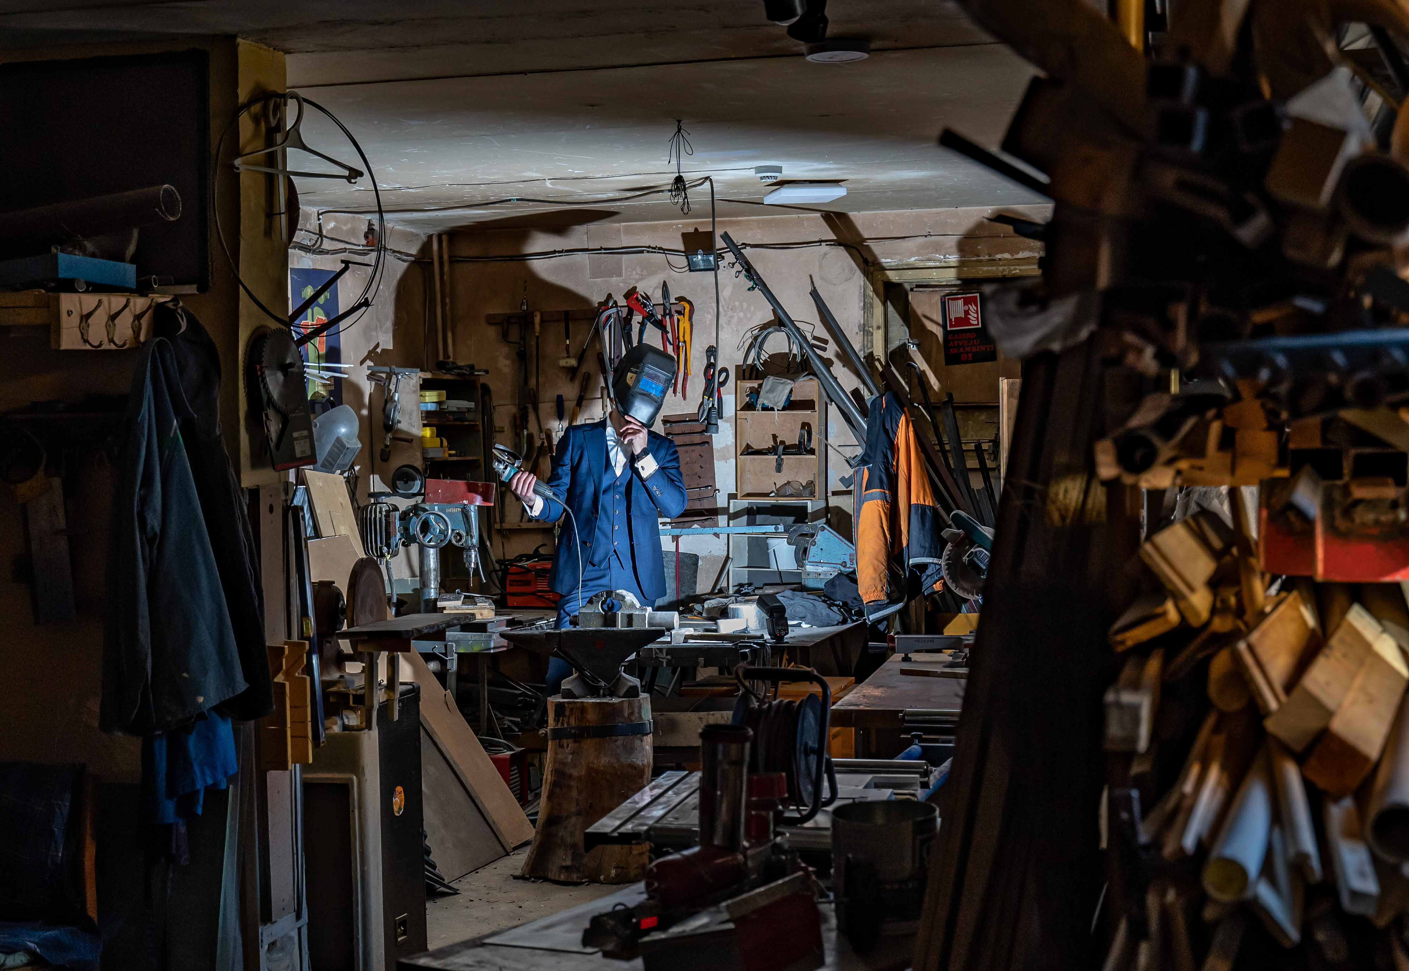
MES NEBIJOME SUNKAUS DARBO

Slide 9
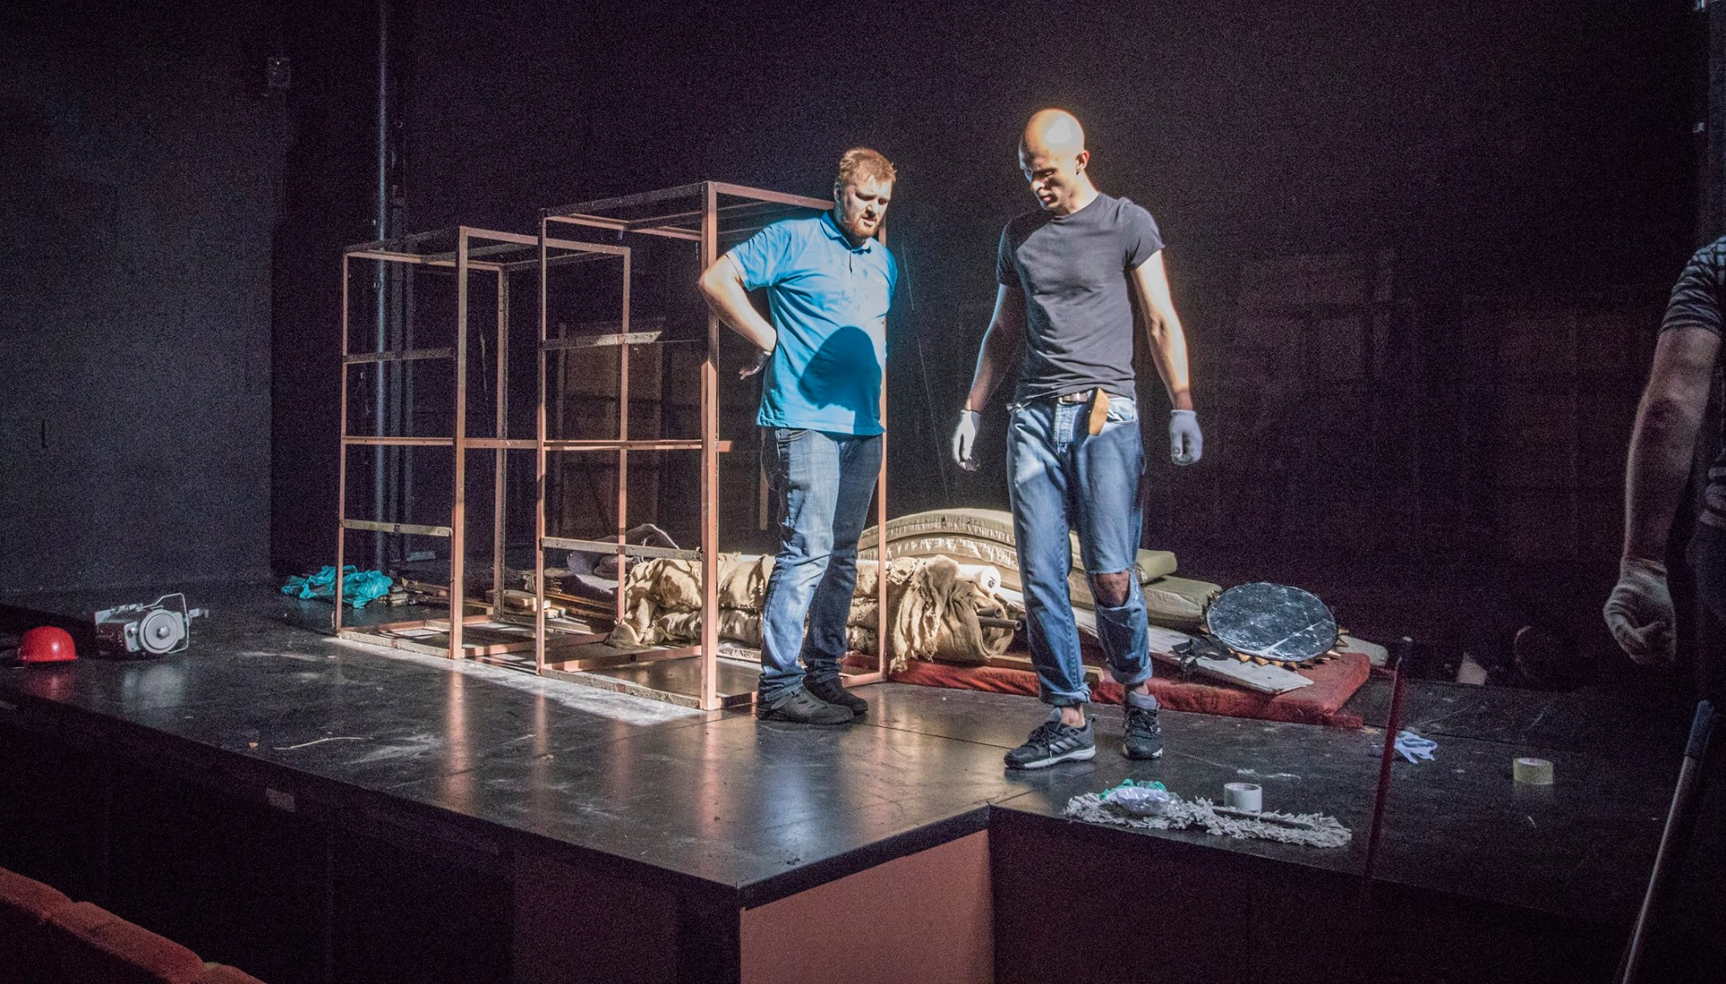
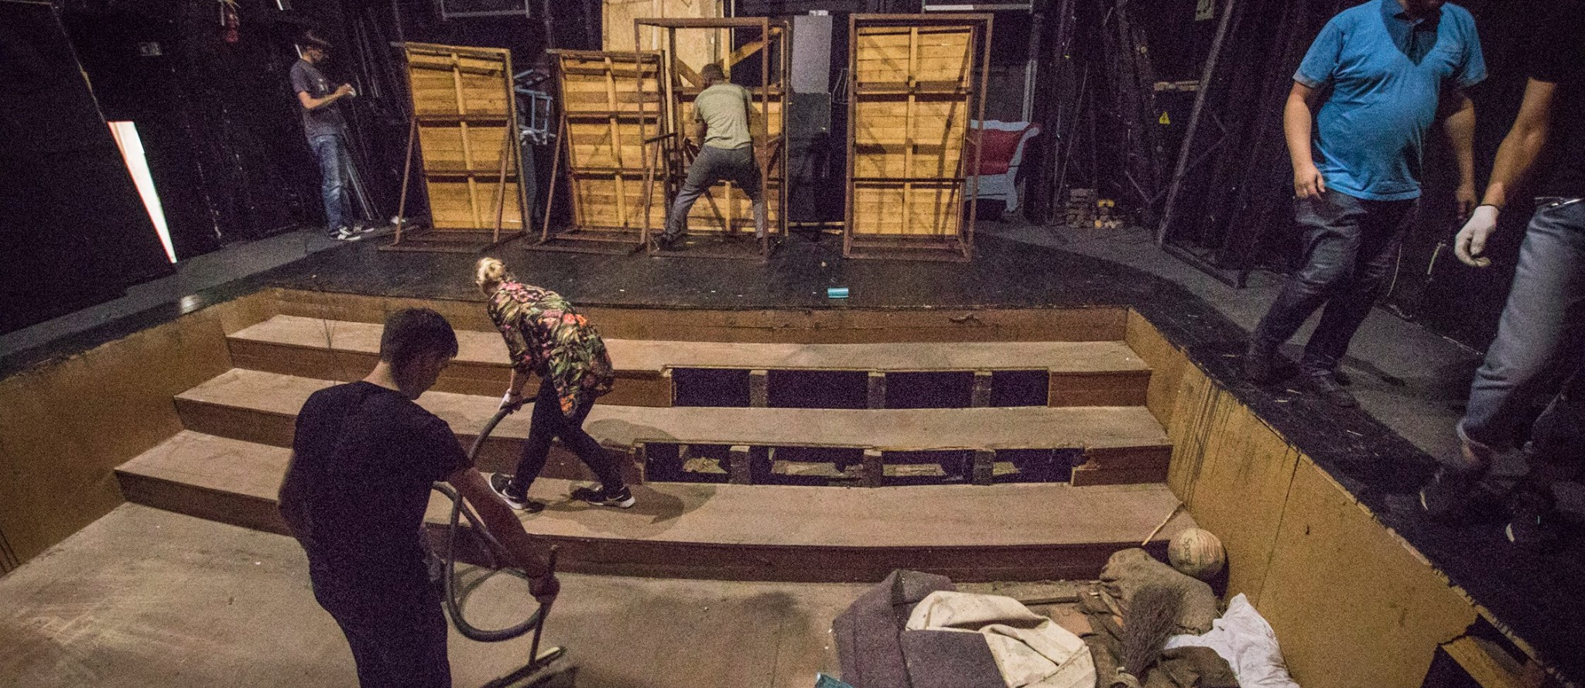
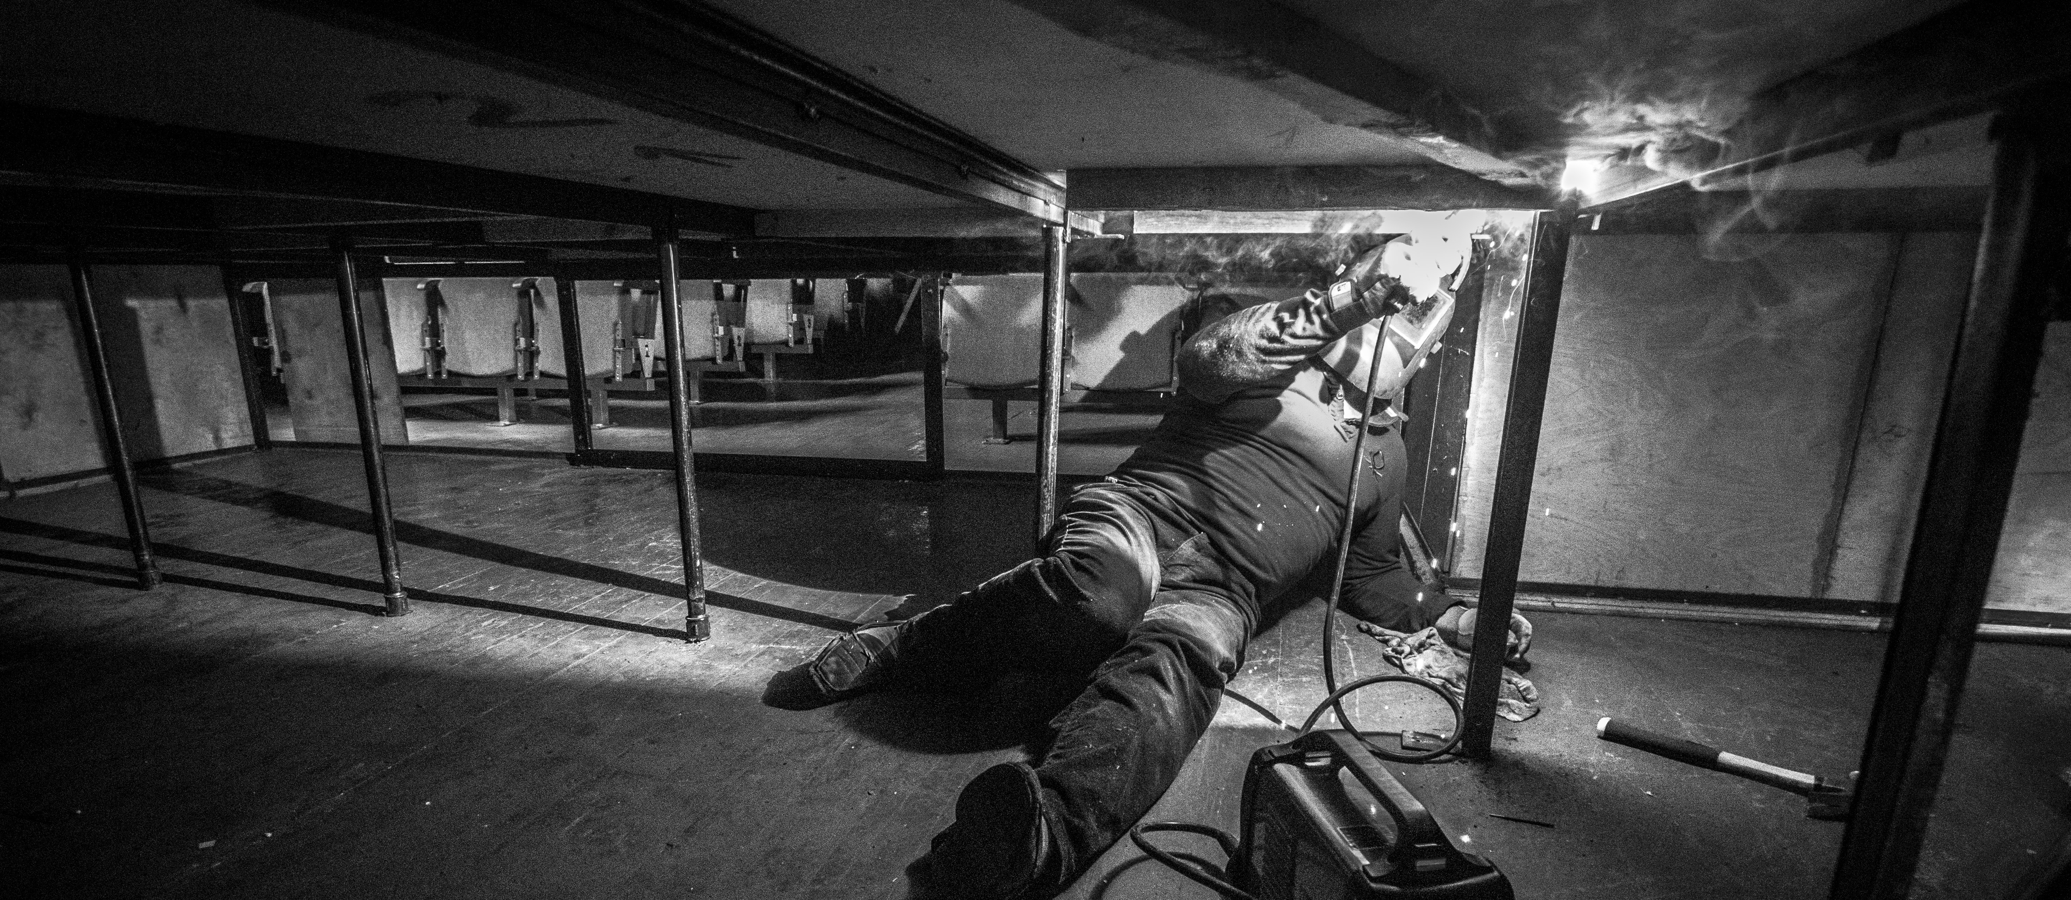
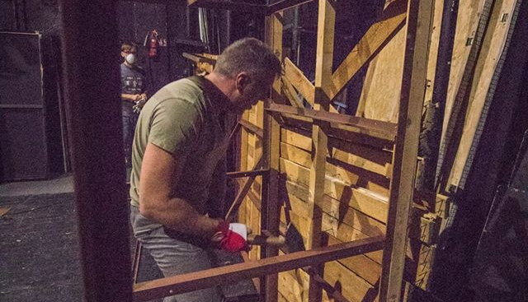
JUK SAVOMIS RANKOMIS ATNAUJINOME SCENĄ

Slide 10
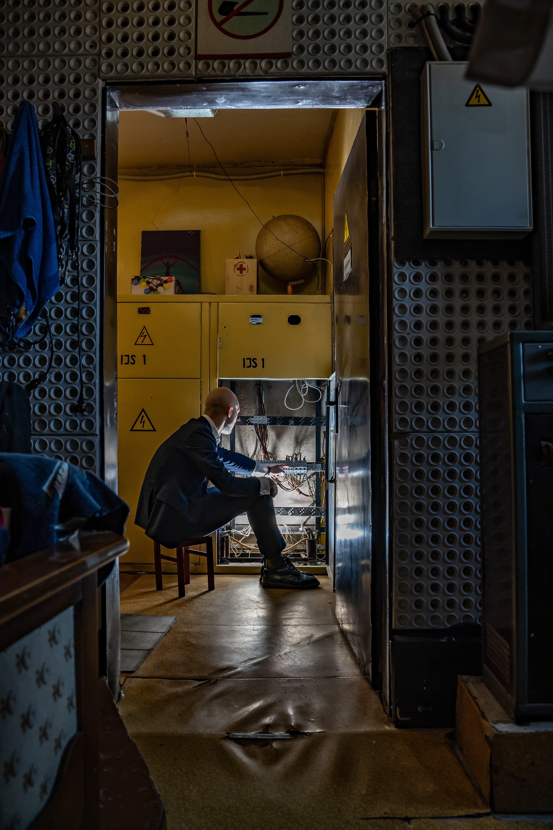
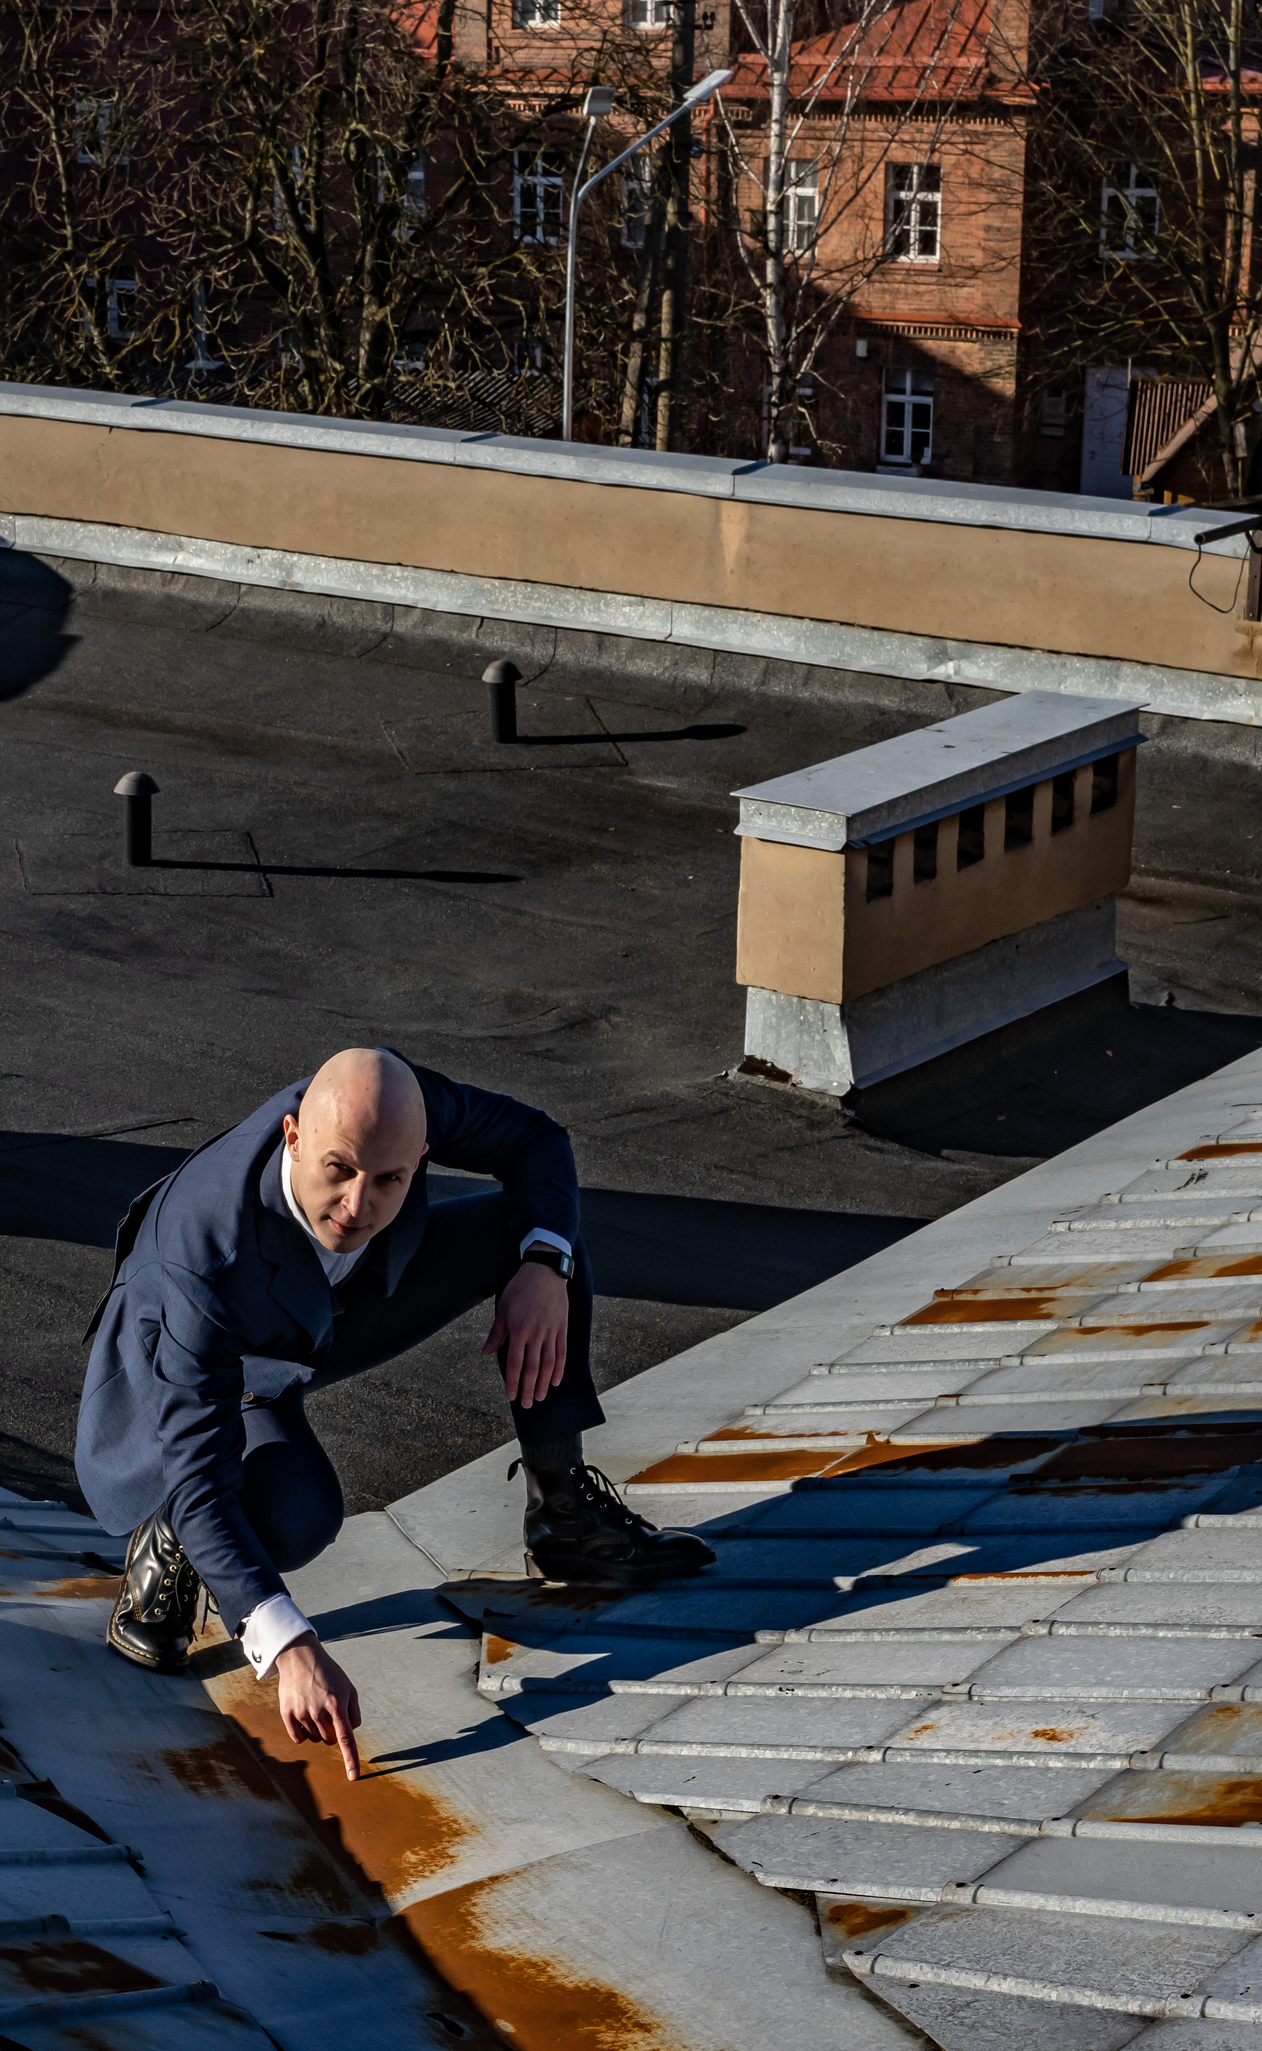
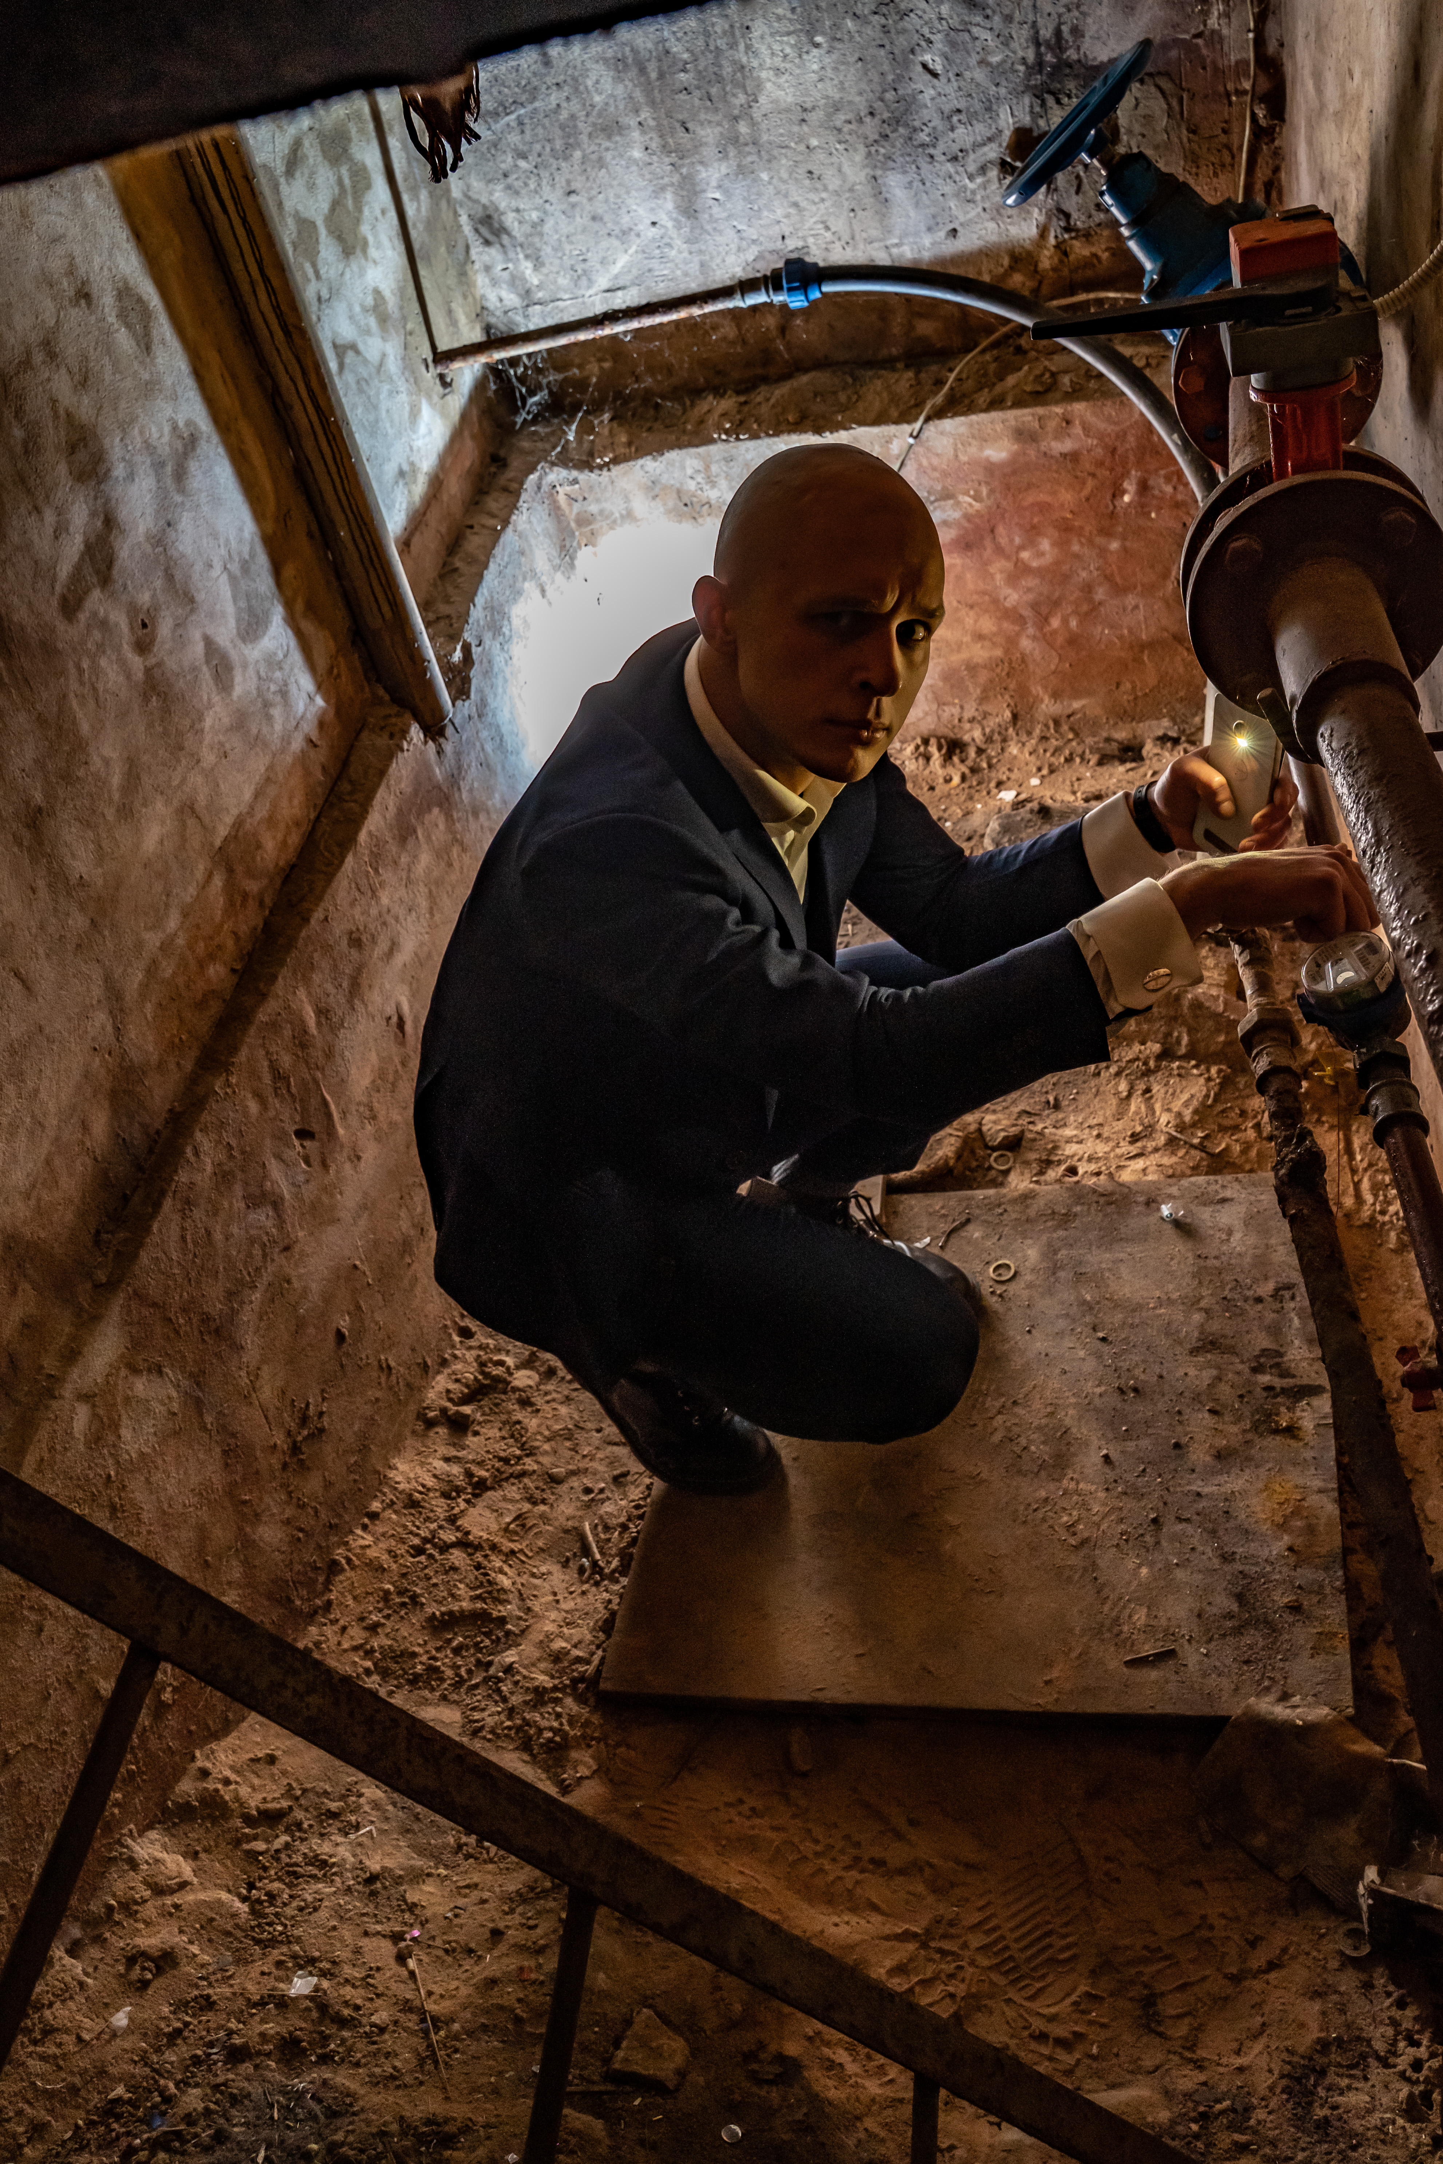
IR JAU ŽINOME SEKANČIUS DARBUS

Slide 11
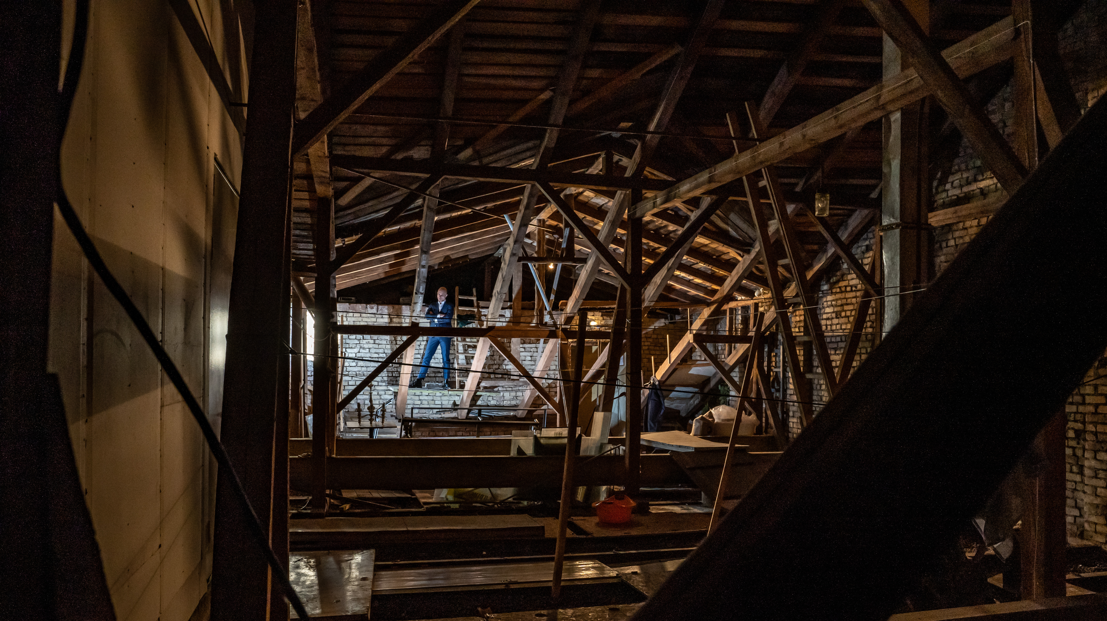
KURIAME PLAČIAS ATEITIES VIZIJAS

Slide 12
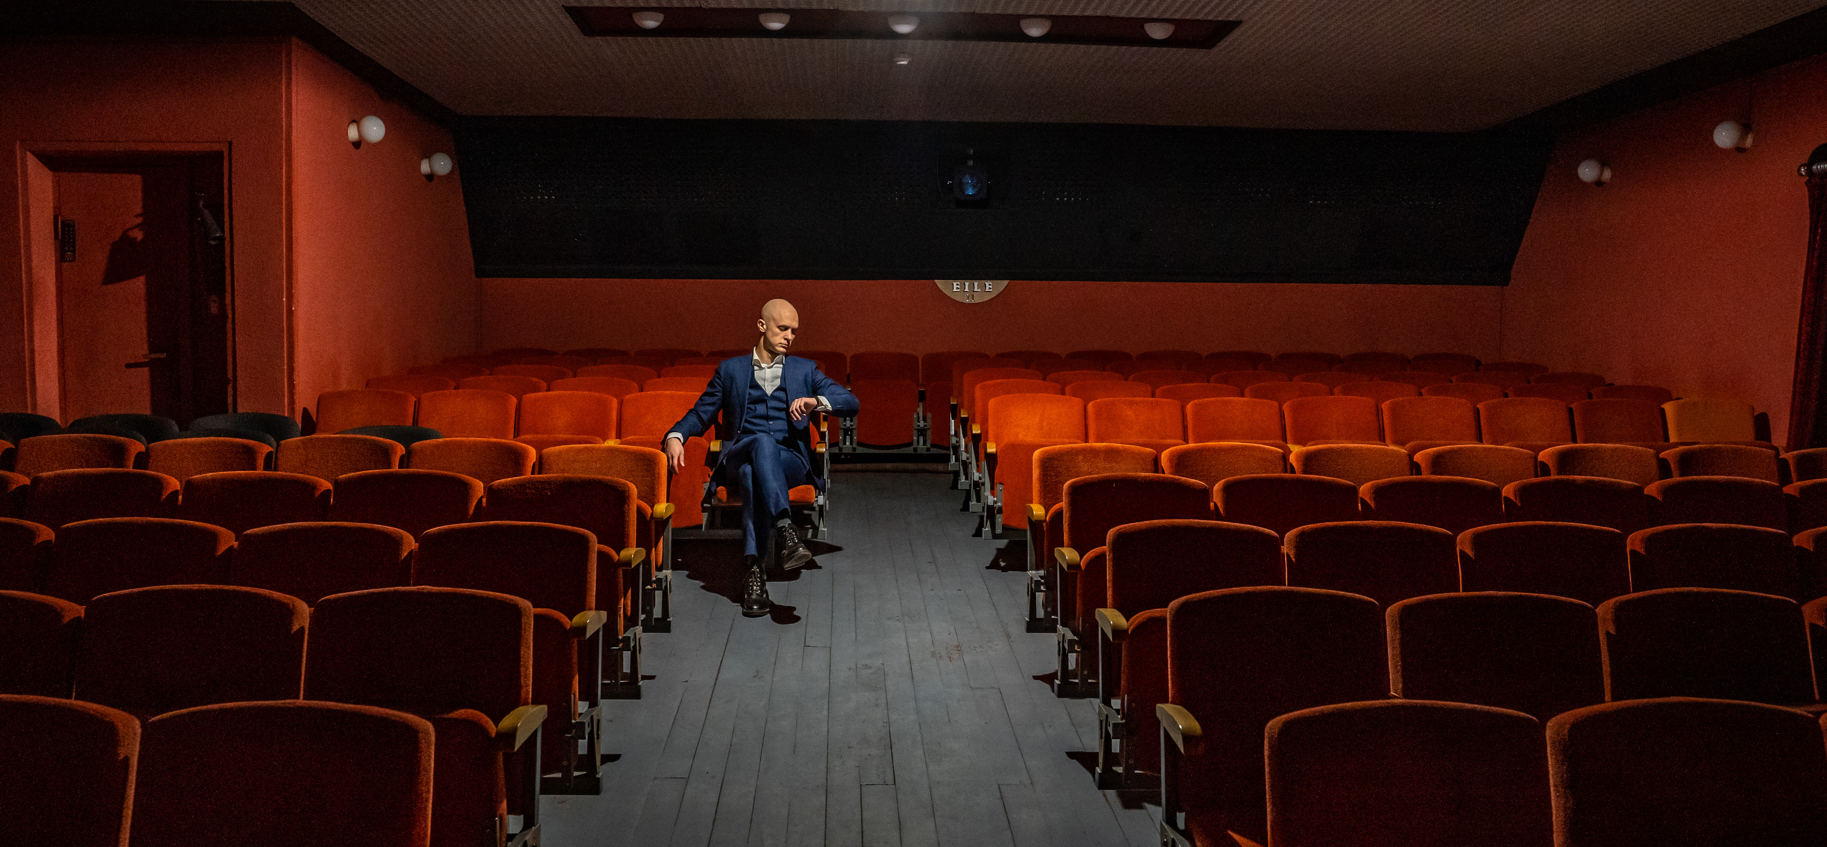
13%
RENGINIŲ SAKIČIUS
O KAD TAI ĮVYKTŲ, MES STENGIAMĖS...
18%
LANKYTOJŲ SKAIČIUS

Slide 13
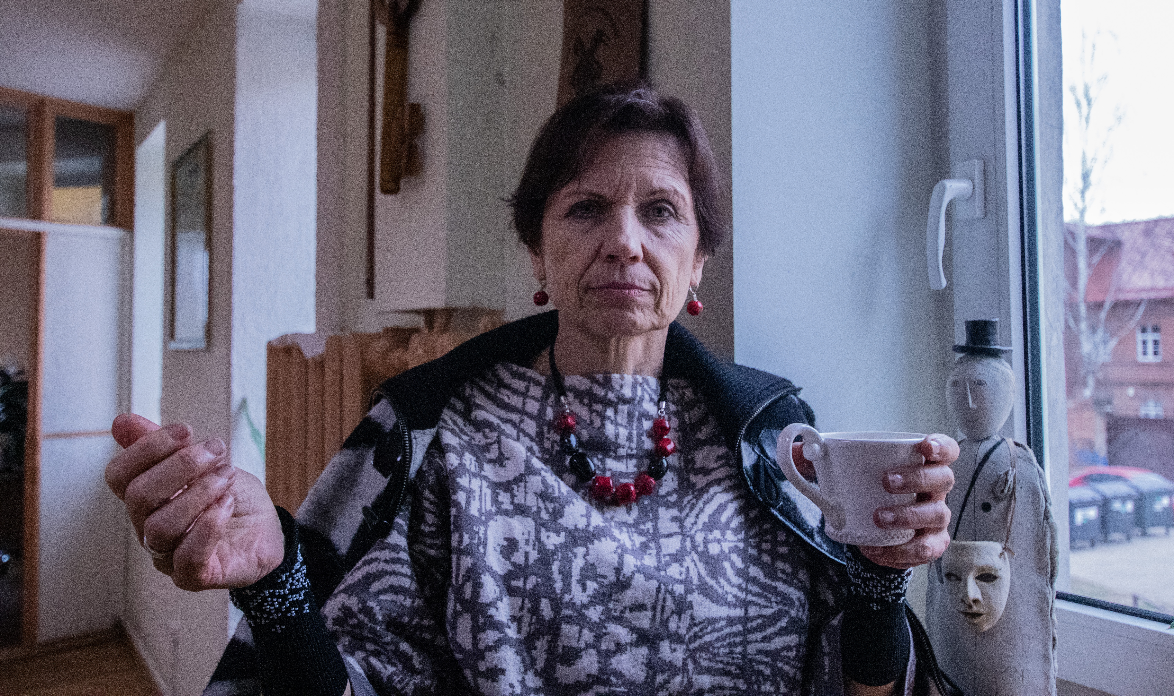
41%
PAJAMOS
LABAI STENGIAMĖS!

Slide 14
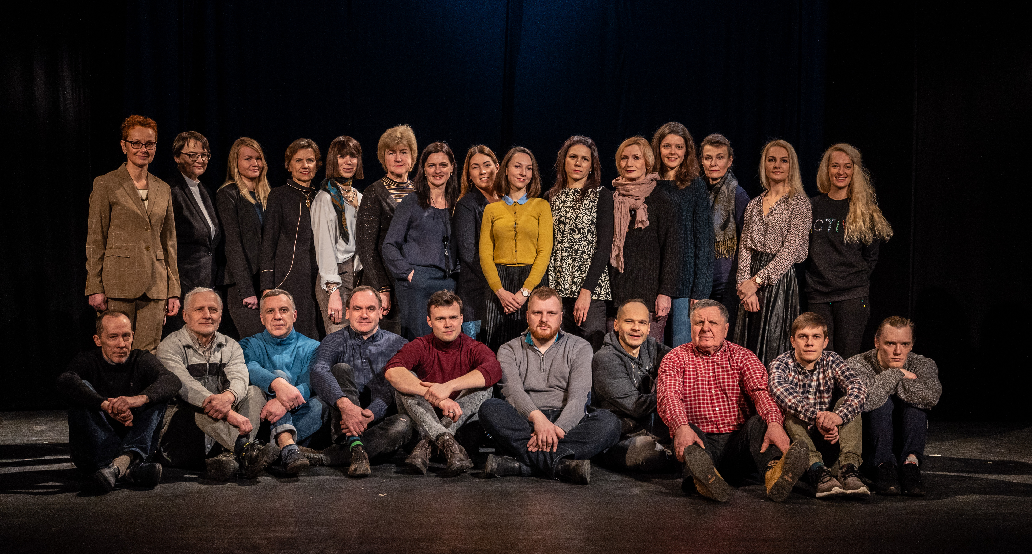
AČIŪ JUMS, KAD PADEDATE MUMS AUGTI
IR VISI VISI KVIEČIAME APSILANKYTI!

